Slide 1





HAPPY YEAR
年度总结表彰暨2025 年迎新年会
HAPPY YEAR OF THE SNAKE
中国·上海

Slide 2





节日PPT模板 http://www.1ppt.com/jieri/
目录页
Annual Summary Commendation and 2025 New Year's Meeting
领导致辞
业绩回顾
表彰颁奖
晚会表演
幸运抽奖

Slide 3



01
领导致辞
Annual Summary Commendation and 2025 New Year's Meeting
Notes:
模板来自于：XXPPT https://www.1ppt.com/

Slide 4



领导致辞
集团总裁：原创人先生
新年伊始，万象更新，又一个生机勃发的春天向我们走来。
凭借着大家的热心、爱护和培育，走到今天，我们的集团已初具规模。
值此辞旧迎新之际，我谨代表XXXX向大家表示衷心的感谢。
感谢在各个工作岗位上勤勤恳恳努力工作的全体员工，感谢长期以来关心支持XXXX事业的各级政府领导、广大投资者和社会各界友好人士，祝大家在新的一年里身体健康、合家幸福、事业有成、大展宏图!

Slide 5
02
业绩回顾
Annual Summary Commendation and 2025 New Year's Meeting

Slide 6


全年收益
120.000.000
全年总交易额（元）
Wishing everyone good health, family happiness, career success, and great achievements in the new year!

Slide 7

全年收益
30.2%
同比增长
Wishing everyone good health, family happiness, career success, and great achievements in the new year!

Slide 8
全年收益
2024
回首
销量再创新高
Wishing everyone good health, family happiness, career success, and great achievements in the new year!

Slide 9
全年收益
2025
展望
继续创造奇迹
Wishing everyone good health, family happiness, career success, and great achievements in the new year!

Slide 10



获得荣誉
XXX市十佳XX媒体
XXX区十佳优秀企业
XXXX镇最具潜力公司

Slide 11
03
表彰颁奖
Annual Summary Commendation and 2025 New Year's Meeting

Slide 12


优秀团队—市场部
一个有为的团队，一支善战的队伍，一颗进取的心，使他们之所以优秀的基因。他们的每一次前进总是焕发青春的奇迹，他们的每一次出场都是彰显无穷的力量。他们以淳朴的风格和坚毅的脚步，走出自己的节奏与特色当心的挑战到来的时候，他们选取振翅飞翔。

Slide 13






优秀个人
优秀个人
市场部：XXX
市场部：XXX
市场部：XXX

Slide 14
04
晚会表演
Annual Summary Commendation and 2025 New Year's Meeting

Slide 15


晚会表演
歌曲演唱
沙漠骆驼
Wishing everyone good health, family happiness, career success, and great achievements in the new year!
演唱者：原创人

Slide 16
晚会表演
歌曲演唱
B-box
Wishing everyone good health, family happiness, career success, and great achievements in the new year!
演唱者：原创人

Slide 17
05
幸运抽奖
Annual Summary Commendation and 2025 New Year's Meeting

Slide 18



幸运抽奖
一等奖：Apple 苹果 iphone Xs Max（一名）
二等奖：戴森(Dyson)X红 吹风机（三名）
三等奖：X米扫地机器人（五名）
幸运奖：30名现金200

Slide 19
HAPPY YEAR
年度总结表彰暨2025 年迎新年会
HAPPY YEAR OF THE SNAKE
中国·上海

Slide 20

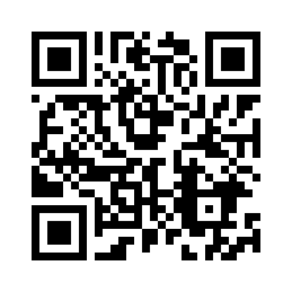
https://www.pptsupermarket.com/customizes
PPTSUPERMARKETDELETE

Slide 21



PPT超级市场AI
1分钟免费
AI生成精美PPT
https://www.pptsupermarket.com
PPTSUPERMARKETDELETE

Slide 22

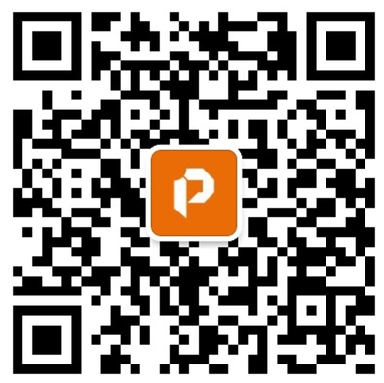
Powered by
免费定制PPT
免费下载PPT
PPTSUPERMARKETDELETE

Slide 23
提示：
此文件仅供您在内部团队交流学习交流之用，严禁在其他公共领域传播或商用。如果因为您将本站资源用于其他用途而引起的纠纷，本站不负任何责任
部分页面仅有一行过渡文字，如不需要请删除
文档正文字体为：思源等宽 L(SourceHanMonoSC-Light)、MiSans Normal
部分字体来源于100font.com 点击此链接下载字体
部分图标来源于Storyset.com 点击此链接获取图标
PPTSUPERMARKETDELETE

